Slide 1


Chào mừng thầy cô và các em đến với môn Công nghệ lớp 8
Bài 2 : HÌNH CHIẾU VUÔNG GÓC (Tiết 1)

Slide 2
NỘI DUNG BÀI HỌC
I.Phương pháp các hình chiếu vuông góc
1.Phép chiếu vuông góc.
2. Phương pháp chiếu góc thứ nhất.
II.Hình chiếu vuông góc của khối đa diện
1.Các khối đa diện thường gặp.
2. Hình chiếu vuông góc của hình hộp chữ nhật.
3.Hình chiếu vuông góc của hình lăng trụ tam giác đều

Slide 3
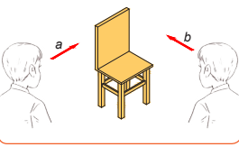
BÀI 2 : HÌNH CHIẾU VUÔNG GÓC (T1 )
Hình ảnh của chiếc ghế trong sẽ như thế nào khi nhìn theo hai hướng khác nhau a và b?
Nhìn theo hai hướng khác nhau sẽ được các hình ảnh khác nhau
Hình 2.1 . Hai hướng quan sát

Slide 4
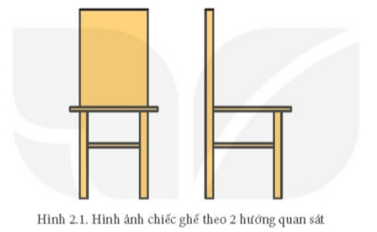
BÀI 2 : HÌNH CHIẾU VUÔNG GÓC (T1 )
Hãy vẽ phác thảo hình ảnh thu được từ mỗi hướng nhìn đó.
Hình 2.1 . Hình ảnh chiếc ghế theo hướng quan sát

Slide 5
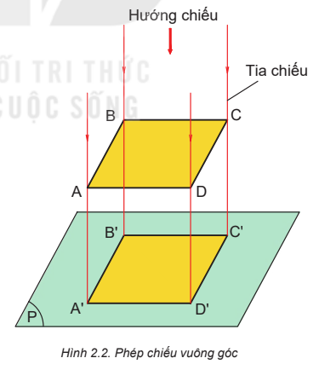
BÀI 2 : HÌNH CHIẾU VUÔNG GÓC (T1 )
Quan sát hình ảnh, cho biết Mặt phẳng P được gọi là gì?
+ Các điểm A', B', C', D' được gọi là gì?
Mặt phẳng P được gọi là mặt phẳng hình chiếu.
Các điểm A', B', C', D' tương ứng là hình chiếu vuông góc của các điểm A, B, C, D trên mặt phẳng P.

Slide 6
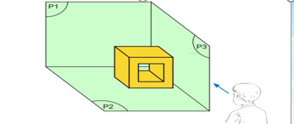
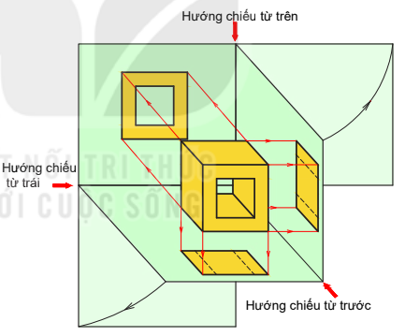
BÀI 2 : HÌNH CHIẾU VUÔNG GÓC (T1 )
- Kể tên các mặt phẳng hình chiếu?
- Có 3 mặt phẳng hình chiếu:
+ Mặt phẳng hình chiếu đứng
+ Mặt phẳng hình chiếu bằng
+ Mặt phẳng hình chiếu cạnh.
- Hình chiếu vuông góc lên các mặt phẳng hình chiếu đứng, bằng, cạnh lần lượt gọi là hình chiếu đứng, hình chiếu bằng và hình chiếu cạnh.
- Kể tên các hình chiếu?
Hình 2.4 Các hình chiếu và hướng chiếu

Slide 7
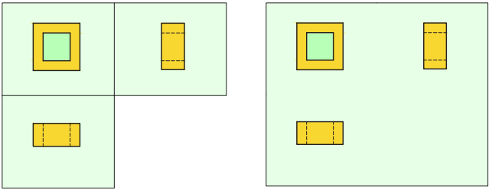
BÀI 2 : HÌNH CHIẾU VUÔNG GÓC (T1 )
Hình 2.5 .Vị trí các hình chiếu vuông góc
Quan sát hình và thảo luận cặp hoàn thành phiếu học tập số 1
Câu hỏi
Câu 1. + Vị trí hình chiếu bằng, hình chiếu cạnh được sắp xếp như thế nào so với hình chiếu đứng?
Câu 2.+ Mối liên hệ giữa hình chiếu đứng và hình chiếu bằng, giữa hình chiếu đứng và hình chiếu cạnh.

Slide 8
Phiếu học tập số 1
BÀI 2 : HÌNH CHIẾU VUÔNG GÓC (T1 )
Hình chiếu bằng ở bên dưới hình chiếu đứng, hình chiếu cạnh ở bên phải hình chiếu đứng.
Câu 1. + Vị trí hình chiếu bằng, hình chiếu cạnh được sắp xếp như thế nào so với hình chiếu đứng?
Hình chiếu bằng nằm trên đường gióng thẳng đứng từ hình chiếu đứng, hình chiếu cạnh nằm trên đường gióng nằm ngang từ hình chiếu đứng
Câu 2.+ Mối liên hệ giữa hình chiếu đứng và hình chiếu bằng, giữa hình chiếu đứng và hình chiếu cạnh.

Slide 9
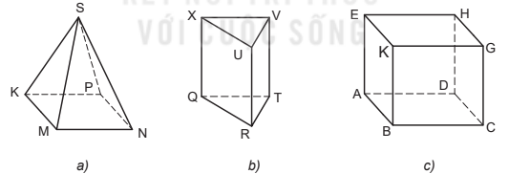
BÀI 2 : HÌNH CHIẾU VUÔNG GÓC (T1 )
Hãy cho biết tên gọi của các hình a, b, c.
+ Hình a: Hình chóp tứ giác đều
+ Hình b: Hình lăng trụ tam giác đều
+ Hình c: Hình hộp chữ nhật
Hình 2.6.Các khối đa diện thường gặp.

Slide 10
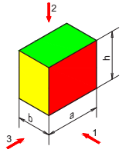
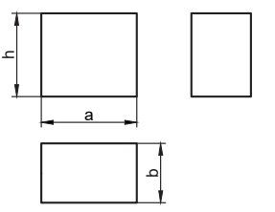
BÀI 2 : HÌNH CHIẾU VUÔNG GÓC (T1 )
a, Hình hộp chữ nhật và các hướng chiếu
b,Các hình chiếu vuông góc của hình hộp chữ nhật
Hình 2.7 .Hình hộp chữ nhật và các hướng chiếu
Quan sát hình và thảo luận nhóm hoàn thành phiếu học tập số 2 , Nối hình cho phù hợp với hướng chiếu.

Slide 11



BÀI 2 : HÌNH CHIẾU VUÔNG GÓC (T1 )
Phiếu học tập số 2
Hình chiếu | Hướng chiếu

Slide 12
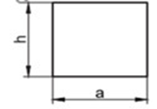

BÀI 2 : HÌNH CHIẾU VUÔNG GÓC (T1 )
Chiếu từ trước tới
Chiếu từ trên xuống
Chiếu từ trái sang phải

Slide 13
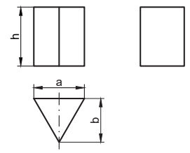
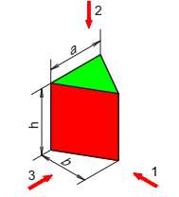
BÀI 2 : HÌNH CHIẾU VUÔNG GÓC (T1 )
3. Hình chiếu vuông góc của hình lăng trụ tam giác đều
Quan sát Hình 2.8 và cho biết:
+ Các hình chiếu vuông góc có hình dạng như thế nào?
+ Chúng thể hiện những kích thước nào của hình lăng trụ tam giác đều.
a,Hình lăng trụ tam giác đều và các hướng chiếu
b,Các hình chiếu vuông góc của hình lăng trụ tam giác đều
Hình 2.8 : Hình lăng trụ tam giác đều và các hình chiếu vuông góc.

Slide 14
Phiếu học tập
Quan sát H2.8 cho biết :
Các hình chiếu vuông góc có hình dạng như thế nào ?
Trên Hình 2.8b, hình chiếu đứng và hình chiếu cạnh có dạng hình chữ nhật. Hình chiếu bằng có dạng tam giác đều.
Chúng thể hiện những kích thước nào của hình lăng trụ tam giác đều
- Hình chiếu đứng thể hiện kích thước cạnh đáy (a) và chiều cao hình lăng trụ đều h
- Hình chiếu bằng thể hiện kích thước chiều dài cạnh đáy (a) và chiều dài của đường cao của đáy (b).
- Hình chiếu cạnh thể hiện kích thước chiều dài đường cao tam giác đều ở đáy (b) và chiều cao hình lăng trụ đều (h).

Slide 15
BÀI 2 : HÌNH CHIẾU VUÔNG GÓC (T1 )
4. Hình chiếu vuông góc của hình chóp tứ giác đều
+ Hình chiếu đứng và hình chiếu cạnh thể hiện kích thước chiều dài cạnh đáy và chiều cao của hình lăng trụ tứ giác đều.
+ Hình chiếu bằng có dạng hình vuông, bên trong có 2 đường chéo.
+ Hình chiếu bằng thể hiện kích thước chiều dài cạnh của hình vuông ở đáy.
Quan sát Hình 2.9 và cho biết kích thước xác định và đặc điểm hình chiếu của khối hình chóp tứ giác đều.
- Trên hình 2.9b:
+ Hình chiếu đứng và hình chiếu cạnh có dạng tam giác cân.
a,Hình lăng trụ tam giác đều và các hướng chiếu
b,Các hình chiếu vuông góc của hình lăng trụ tam giác đều
Hình 2.9 . Hình chop tứ giác đều và các hình chiếu vuông góc

Slide 16
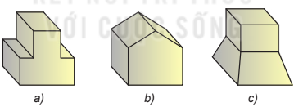
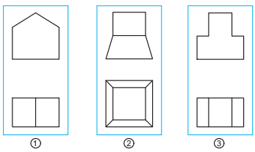
BÀI 2 : HÌNH CHIẾU VUÔNG GÓC (T1 )
Luyện tập về khối đa diện
Quan sát các vật thể trên Hình 2.10 và cho biết: Mỗi vật thể được ghép lại bởi những khối đa diện nào? Tìm các hình chiếu của chúng trên Hình 2.11.
- Các hình tương ứng giữa Hình 2.11 với Hình 2.10 là: 1 - b, 2 - c, 3 - a
- Hình 2. 10a có thể coi như được ghép bởi 2 hình hộp chữ nhật.
- Hình 2.10b có thể coi như được ghép bởi một hình hộp chữ nhật và một hình lăng trụ
- Hình 2.10c được ghép bởi một hình hộp chữ nhật và một phần của hình chóp tứ giác đều.
Hình 2.10 các vật thể
Hình 2.11.Các cặp hình chiếu

Slide 17



Gà con qua cầu

Slide 18

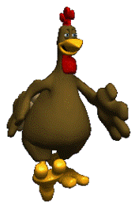
Đi
Qua
Đi
Qua
Đi
Qua
Đi
Qua

Slide 19

Câu 1. Khi chiếu một vật thể lên một mặt phẳng, hình nhận được trên mặt phẳng đó gọi là:
A. hình chiếu
B. Vật chiếu
C. Mặt phẳng chiếu
D. Vật thể
Đáp án:A
Quay
Lại

Slide 20
Câu 2. Có những loại phép chiếu nào?
A. Phép chiếu xuyên tâm
B. Phép chiếu song song
C. Phép chiếu vuông góc
D. Cả 3 đáp án trên
Đáp án:D
Quay
Lại

Slide 21
Câu 3. Để diễn tả chính xác hình dạng vật thể, ta chiếu vuông góc vật thể theo:
A. Một hướng
B. Hai hướng
C. Ba hướng
D. Bốn hướng
Đáp án: C
Quay
Lại

Slide 22
Câu 4. Có các hình chiếu vuông góc nào?
A. Hình chiếu đứng
B. Hình chiếu bằng
C. Hình chiếu cạnh
D. Cả 3 đáp án trên
Đáp án: D
Quay
Lại

Slide 23
Câu 5: Cạnh khuất của vật thể được vẽ bằng nét gì?
A. Nét liền đậm
B. Nét đứt
C. Nét liền mảnh
D. Nét chấm gạch
Đáp án: B
Quay
Lại

Slide 24
BÀI 2 : HÌNH CHIẾU VUÔNG GÓC (T1 )
Vận dụng về khối đa diện
Về nhà hoàn thành bài tập trong hộp chức năng Vận dụng SGK trang 19: Vẽ 3 hình chiếu vuông góc của một số đồ vật đơn giản trong gia đình em.
Gợi ý một số đồ vật đơn giản trong nhà như: đèn ngủ, ghế sofa, tủ quần áo...

Slide 25


